Slide 1

TRƯỜNG TIỂU HỌC NGỌC LÂM
Khoa học 5
BÀI 42+43: SỬ DỤNG NĂNG LƯỢNG CHẤT ĐỐT
ÔN TẬP : MÔI TRƯỜNG VÀ TÀI NGUYÊN THIÊN NHIÊN
GV : NGUYỄN THỊ THÚY HỒNG – LỚP 5A5

Slide 2
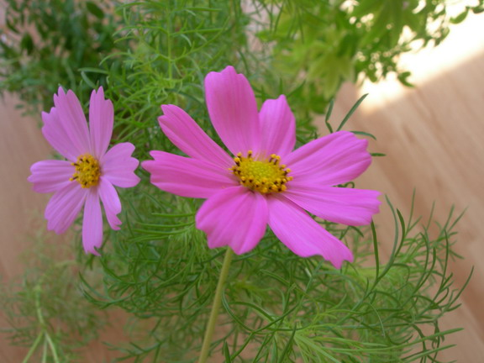
                Khoa học
Bài 69: Ôn tập:
Môi trường và tài nguyên thiên nhiên

Slide 3
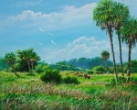
KHỞI ĐỘNG
Nêu một số biện pháp bảo vệ môi trường? Em đã làm gì để bảo vệ môi trường?

Slide 4

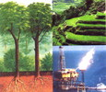

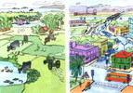
                Khoa học
Bài 69: Ôn tập:
Môi trường và tài nguyên thiên nhiên
Môi trường nước
Tài nguyên thiên nhiên : Đất, dầu mỏ
Môi trường làng quê & đô thị
Tài nguyên thiên nhiên : Gió, Mặt trời

Slide 5
1.Trò chơi đoán chữ:
Tìm các chữ cái cho các ô trống dưới đây để khi ghép lại phù hợp với từng nội dung sau:
Dòng 1: Tính chất của đất đã bị xói mòn.
Dòng 2: Đồi cây đã bị đốn hoặc bị đốt trụi.
Dòng 3: Là môi trường sống của nhiều động vật hoang dã, quý hiếm; nếu bị tàn phá sẽ làm khí hậu bị thay đổi, lũ lụt, hạn hán xảy ra thường xuyên.
Dòng 4: Của cải có sẵn trong môi trường tự nhiên mà con người sử dụng.
Dòng 5: Hậu quả mà rừng phải chịu do việc đốt rừng làm nương rẫy, chặt cây lấy gỗ,…
Cột dọc ( màu vàng): Một loại bọ chuyên ăn các loài rệp cây.

Slide 6
                Khoa học
Bài 69: Ôn tập:
Môi trường và tài nguyên thiên nhiên
Dòng 3: Là môi trường sống của nhiều động vật hoang dã, quý hiếm.
Dòng 1: Tính chất của đất đã bị xói mòn.
Dòng 2: Đồi cây đã bị đốn hoặc bị đốt trụi.
 | .
1
B ạ c m à u
2
Đ ồ i t r ọ c
3
R ừ n g
4
T à i n g u y ê n
B ị t à n p h á
5
Dòng 5: Hậu quả mà rừng phải chịu do việc đốt rừng làm nương rẫy, chặt cây lấy gỗ,…
Dòng 4: Của cải có sẵn trong môi trường tự nhiên mà con người sử dụng.

Slide 7


                Khoa học
Bài 69: Ôn tập:
Môi trường và tài nguyên thiên nhiên
Chúc mừng các đội chơi!

Slide 8
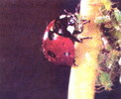
                Khoa học
Bài 69: Ôn tập:
Môi trường và tài nguyên thiên nhiên
Nêu sự hiểu biết của em về bọ rùa, bọ rùa là con vật có ích hay có hại với môi trường?
Bọ rùa

Slide 9
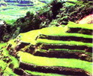
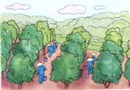
Khoa học
Bài 69: Ôn tập: Môi trường và tài nguyên thiên nhiên
-Hỏi:Theo em, môi trường đất bị bạc màu và tài nguyên rừng bị khai thác cạn kiệt có ảnh hưởng gì đến cuộc sống của con người và động, thực vật không? Vì sao?
- Hỏi: Nêu một số biện pháp bảo vệ môi trường đất và tài nguyên rừng?

Slide 10


                Khoa học
Bài 69: Ôn tập:
Môi trường và tài nguyên thiên nhiên
2.Bài tập: Hãy chọn câu trả lời đúng cho các câu hỏi sau:
Bài 1: Điều gì sẽ xảy ra khi có quá nhiều khói, khí độc thải vào không khí?
a) Không khí trở nên nặng hơn.
b) không khí bị ô nhiệm.
c) Không khí chuyển động.
d) Không khí bay cao.

Slide 11
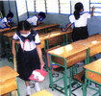


                Khoa học
Bài 69: Ôn tập:
Môi trường và tài nguyên thiên nhiên
Hỏi: Theo em, cần làm gì để bảo vệ bầu không khí trong sạch?

Slide 12
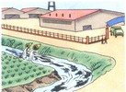
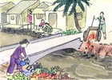
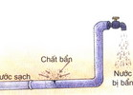
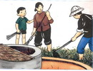

                Khoa học
Bài 69: Ôn tập:
Môi trường và tài nguyên thiên nhiên
2.Bài tập: Hãy chọn câu trả lời đúng cho các câu hỏi sau:
Bài 2: Yếu tố nào dưới đây có thể làm ô nhiễm nước?
a) Không khí.
b) Nhiệt độ.
c) Chất thải.
d) Ánh sáng mặt trời.
Hỏi: Nêu một số biện pháp bảo vệ môi trường nước?

Slide 13
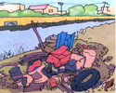
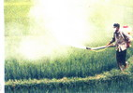
                Khoa học
Bài 69: Ôn tập:
Môi trường và tài nguyên thiên nhiên
Bài 3:Trong các biện pháp làm tăng sản lượng lương thực trên diện tích đất canh tác, biện pháp nào sẽ làm ô nhiễm môi trường đất?
a) Tăng cường làm thủy lợi.
b) Chọn giống tốt.
c) Tăng cường dùng phân hóa học và thuốc trừ sâu.
d) Tăng cường mối quan hệ giữa cây lúa, các sinh vật tiêu diệt sâu bọ hại lúa với sâu hại lúa.
Hãy nêu một số việc làm, giúp bảo vệ môi trường đất?

Slide 14


                Khoa học
Bài 69: Ôn tập:
Môi trường và tài nguyên thiên nhiên
2.Bài tập: Hãy chọn câu trả lời đúng cho các câu hỏi sau:
Bài 4: Theo bạn đặc điểm nào là quan trọng nhất của nước sạch?
Dễ uống.
Giúp nấu ăn ngon.
Giúp phòng tránh được các bệnh về đường tiêu hóa, bệnh ngoài da, đau mắt,…
Không mùi và không vị.
Nêu một số việc nên làm để tiết kiệm nước?

Slide 15
                Khoa học
Bài 69: Ôn tập:
Môi trường và tài nguyên thiên nhiên
Những bài tập trên giúp em ôn lại những nội dung kiến thức gì?
Hiện nay, môi trường và tài nguyên đất, nước, không khí tại địa phương ta như thế nào? Chúng ta cần làm gì để môi trường và tài nguyên ngày càng trong sạch và phong phú hơn?

Slide 16
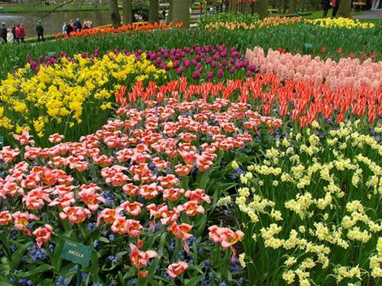

Slide 17
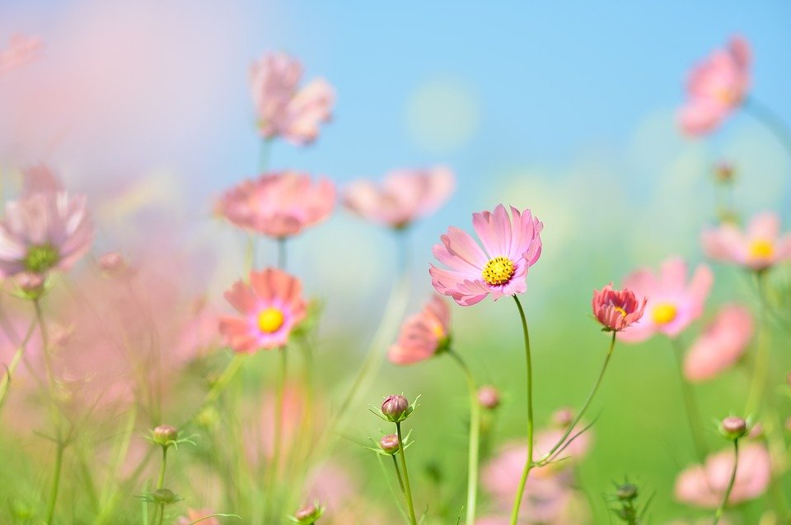

Củng cố:
Nhắc lại nội dung bài.
Dặn dò:
Ôn lại các nguyên nhân và cách bảo vệ môi trường và tài nguyên thiên nhiên. Chuẩn bị kiểm tra CKII

